Slide 1
JACK S. KILBY
NOM: MARC VILLALOBOS FIGUERAS
CURS: 2N D’ASIX

Slide 2
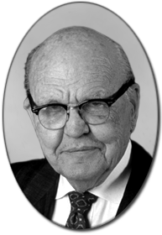
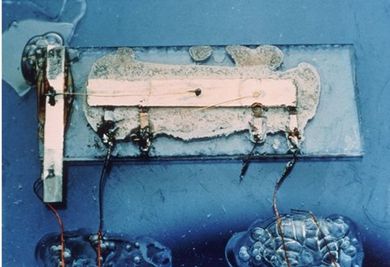
PRESENTACIÓ
Jack St. Clair Kilby (1923 - 2005) va ser un físic i enginyer electricista nord-americà.
Va formar part de la invenció del circuit integrat.
Va ser guardonat amb el Premi Nobel de Física (2000).
Reconegut, juntament amb Robert Noyce, com a inventor del circuit integrat o microxip.

Slide 3
JUSTIFICACIÓ DE PERQUÈ L’HE TRIAT
He triat aquest personatge, perquè barreja dos dels camps que més m’agraden, com són les ciències i la informàtica.

Slide 4
BIOGRAFIA
Va néixer un 8 de novembre de 1923 a Kansas (EEUU).
Era fill de l’amo d’una empresa petita d’aparells electrònics.
Va interessar-se pels tubs al buit.
Va estudiar Enginyeria Elèctrica a dues universitats diferents (Illinois i Wisconsin).
En 1947, va obtenir el Grau d’Enginyer Electric.
La seva carrera professional va començar al 1947, a la Divisió Central Lab, que pertany a la companyia Globe Unión Inc.

Slide 5
BIOGRAFIA
En 1950, va aconseguir el seu doctorat.
El 12 de setembre de 1958, va passar a la Història com el dia que es va provar amb èxit l’invent de Jack Kilby; el primer circuit integrat monolític.
A l’any 1970 va rebre la Medalla Nacional de les Ciències, a la Casa Blanca.
.

Slide 6
BIOGRAFIA
En 1970, va marxar de Texas Instruments i va començar la seva carrera com a inventor independent.
De 1978 a 1984, va ser Professor Emèrit d’Enginyeria Electrònica a la Universitat de Texas.
Més tard, va exercir de consultor i director general de varies companyies.
Va ser guardonat amb el Premi Nobel de Física a l’any 2000.
Va morir a casa seva de Dallas a causa d’un càncer als 81 anys el 22 de juny de 2005.

Slide 7
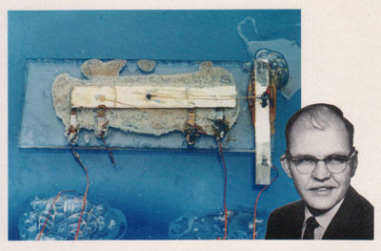
EXPLICACIÓ PERQUÈ ÉS RELLEVANT I APORTACIONS
Jack Saint Clair Kilby va concedir més de 60 invents (calculadora de butxaca…), però la seva contribució més valuosa va ser el disseny del microxip, i es aquest el motiu perquè va arribar a ser tant rellevant en el món de la informàtica.

Slide 8
ANÈCDOTES
És l’inventor de la calculadora de butxaca i de la impressora tèrmica.
La seva carrera va començar al 1947, a la Divisió Central Lab, que pertany a la companyia Globe Unión Inc.
En 1970, va marxar de Texas Instruments i va començar la seva carrera com a inventor independent.
Ha realitzat més de 60 patents.

Slide 9
ANÈCDOTES
A l’any 1982, va entrar en el National Inventors Hall of Fame.
Va ser membre del Institute of Electrical and Electronics Engineers (IEEE) i de la National Academy of Engineering (NAE).
Ha sigut premiat amb la medalla del Franklin Institute’s Stuart Ballantine i la Medalla d’Honor de IEEE.
L'anècdota del seu descobriment, es curiosa. Acabava d’incorporar-se a Texas Instruments, i no va poder marxar de vacances l’estiu del 1958, perquè no tenia l'antiguitat suficient, i durant aquest període va descobrir i fabricar el microxip.

Slide 10
CONCLUSIONS PERSONALS
La conclusió, sobre aquest home que era fill d’un empresari d’aparells electrònics, es que va ser molt important i rellevant per la història de la informàtica, perquè va ser un dels inventors; del que anomenem avui dia com a microxip o circuit integrat, que va marcar un abans i un després de la història de la informàtica. Llavors gràcies a ell, els ordinadors actuals, poden arribar a ser tan potents amb una mida reduïda.

Slide 11
BIBLIOGRAFIA
https://es.wikipedia.org/wiki/Jack_S._Kilby
http://www.mcnbiografias.com/app-bio/do/show?key=kilby-jack
http://www.biography.com/people/jack-kilby-40499
https://www.nobelprize.org/nobel_prizes/physics/laureates/2000/kilby-bio.html
http://portal.educ.ar/debates/protagonistas/tecnologia/jack-saint-clair-kilby-el-creador-del-microchip.php
http://www.tecnotopia.com/2005/06/21/jack-kilby-1923-2005-inventor-del-circuito-integrado/

